Slide 1
软件工程项目汇报
2
3
4
STEP
STEP
STEP
小组成员：
黄坤
谭凤
计算器主题：健康管理计算器
计算器额外功能
计划进度

Slide 2
软件工程项目汇报
2
3
4
STEP
STEP
STEP
小组成员：
黄坤
谭凤
计算器主题：健康管理计算器
计算器额外功能
计划进度

Slide 3
营养危险指数
BMI
高血压风险预估
基础代谢
主要功能与特色
二型糖尿病预诊断
体脂率
营养成分计算
用餐卡路里
…………
运动消耗卡路里

Slide 4
软件工程项目汇报
2
4
STEP
3
STEP
STEP
小组成员：
黄坤
谭凤
计算器主题：健康管理计算器
计算器额外功能
计划进度

Slide 5
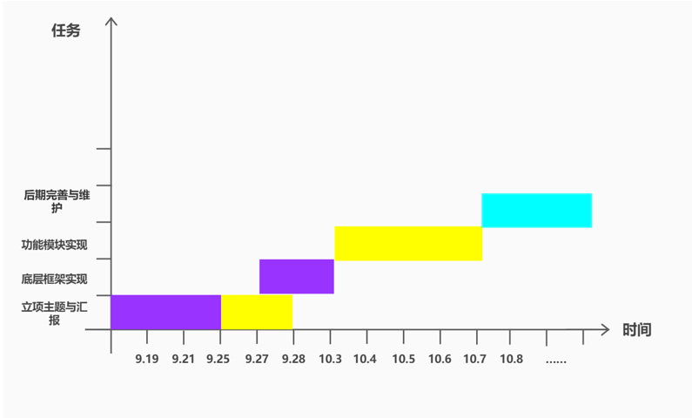
任务进度

Slide 6

感谢大家的倾听
工作顺利
学习顺利

